Slide 1
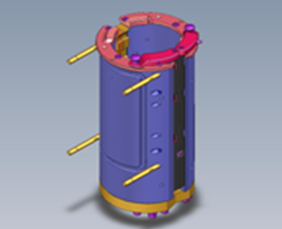
显著降低生产换型时间
Bottle Switch™ Series 2 – Pack 2
价值和益处 |  | 描述
效率：仅需一名操作员，减少50%的生产停机 优化成本：减少停机时间带来更佳的总拥有成本 安全：半自动系统，手动操作更少 操作简便，符合人体工程学设计操作过程无需工具，易于接触零部件 |  | 西得乐获得专利的Bottle Switch™系统使模具换型时间不足一分钟，停机时间减少一半，有效提高了吹瓶作业的灵活性。该半自动解决方案便于操作人员操作，而且操作过程无需工具 Bottle Switch™提供5种套装包，以满足客户不同需求。 此Pack 2包含模身换型
描述
价值：灵活性
设备：Series 2吹瓶机（MM GM Series 2（圆柱形GUPM模具、除HR外的SBO机型））
产品目录代码：968P2

